Slide 1
第五章
金融范畴的形成与发展
第一节 金融及其涵盖的领域

Slide 2
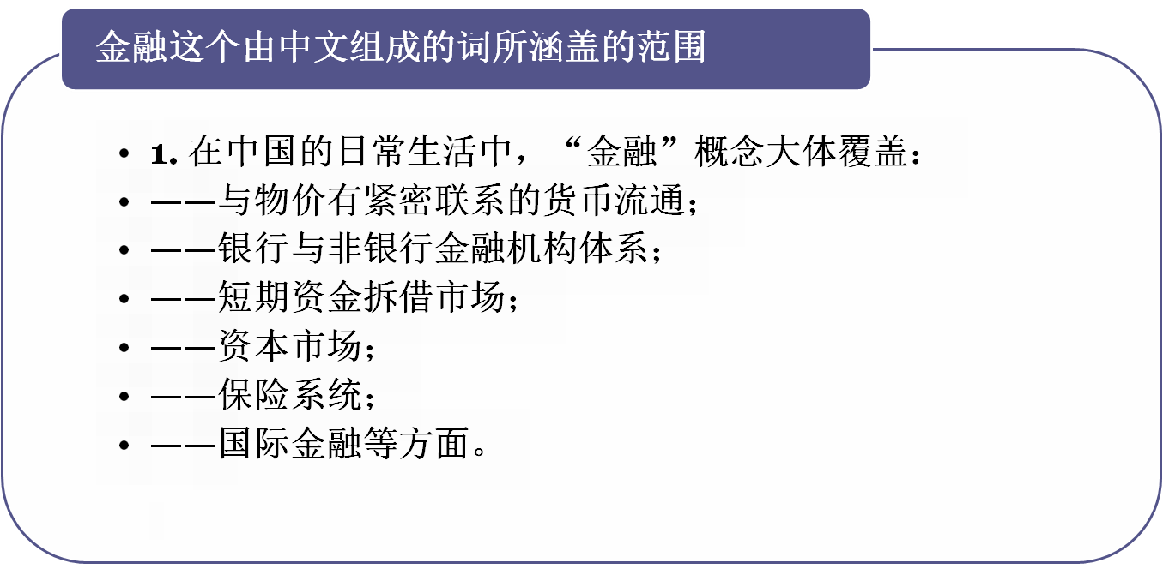

第五章 金融范畴的形成与发展
第一节 金融及其涵盖的领域

Slide 3

第五章 金融范畴的形成与发展
第一节 金融及其涵盖的领域

Slide 4

第五章 金融范畴的形成与发展
第一节 金融及其涵盖的领域
西方人对finance的用法
1. 最宽泛的诠释：货币的事务、货币的管理、与金钱有关的财源等。
具体包括财政 public finance；公司理财corporate finance；和个人理财personal budget。
2. 最狭窄的诠释：与资本市场有关的运作机制。
在国外经济学界，这样的用法通行。上面提到的近年在我国开始流行的对“金融”的狭义解释，即来源于国外对finance的这种用法。

Slide 5
第五章 金融范畴的形成与发展
第一节 金融及其涵盖的领域
3. 介于两者之间的诠释：货币的流通、信用的授予、投资的运作、银行的服务等。
如果上述两种口径以“宽”和“窄”表示，介于两者之间的可称“中”口径。
4. 概而言之，西方对finance并非一种用法。不同的圈子、不同的场合，有不同的用法。多种用法并存不以为怪。

Slide 6
第五章 金融范畴的形成与发展
第一节 金融及其涵盖的领域
比较“金融”与“finance”
把中文的“金融”与西文的finance相比较，可列图如下：
宽口径的 finance
宽口径的“金融”
中口径的 finance
窄口径的“金融”
窄口径的 finance
(3)<number>

Slide 7
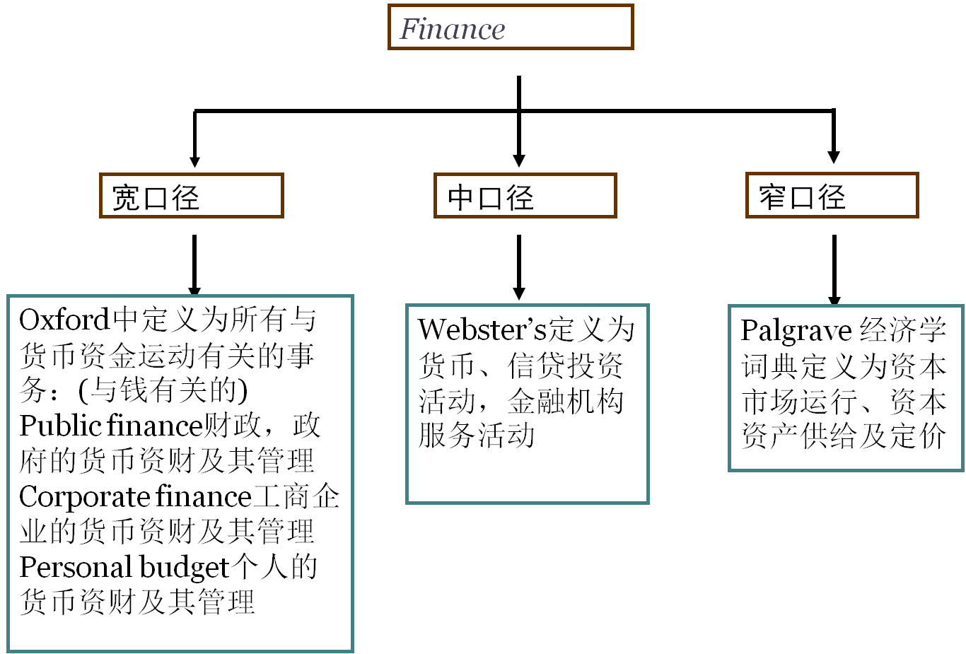


Slide 8
(3)<number>
货币的事务、货币的管理、与金钱有关的财源等。包括三方面：
政府的 货币资财及其管理、工商企业的货币资财及其管理、个人货币资财及其管理。
宽口径
“Finance”
货币的流通、信用的授予、投资的 运作、银行的服务等。
中口径
“Finance”
仅用来概括与金融市场有关的运作机制以及股市和其他金融资产行情的形成。
窄口径
“Finance”

Slide 9

第五章 金融范畴的形成与发展
第一节 金融及其涵盖的领域
如何对待中文“金融”的不同用法
1. 就中文词“金融”来说，当前事实上是宽口径和窄口径两种主要用法并存。
既然不同用法的并存是客观事实，那就难以存此废彼。
2. 中国人对金融涵盖范围的宽窄两种口径并不是排斥关系。图示如下：

Slide 10
第五章 金融范畴的形成与发展
第一节 金融及其涵盖的领域
(3)<number>
2. 中国人对金融涵盖范围的宽窄两种口径, 并不是排斥关系：
宽口径的 金融
窄口径的 金融

Slide 11
第五章 金融范畴的形成与发展
第一节 金融及其涵盖的领域
(3)<number>
3. 本教材对“金融”的界定是立足于我国多年来习惯形成的观念。
这不仅是出于尊重存在多年的现状，而且也是出于：
这样观念的形成的确反映了客观事物本身的发展规律。

Slide 12
第二节
金融范畴的形成

Slide 13
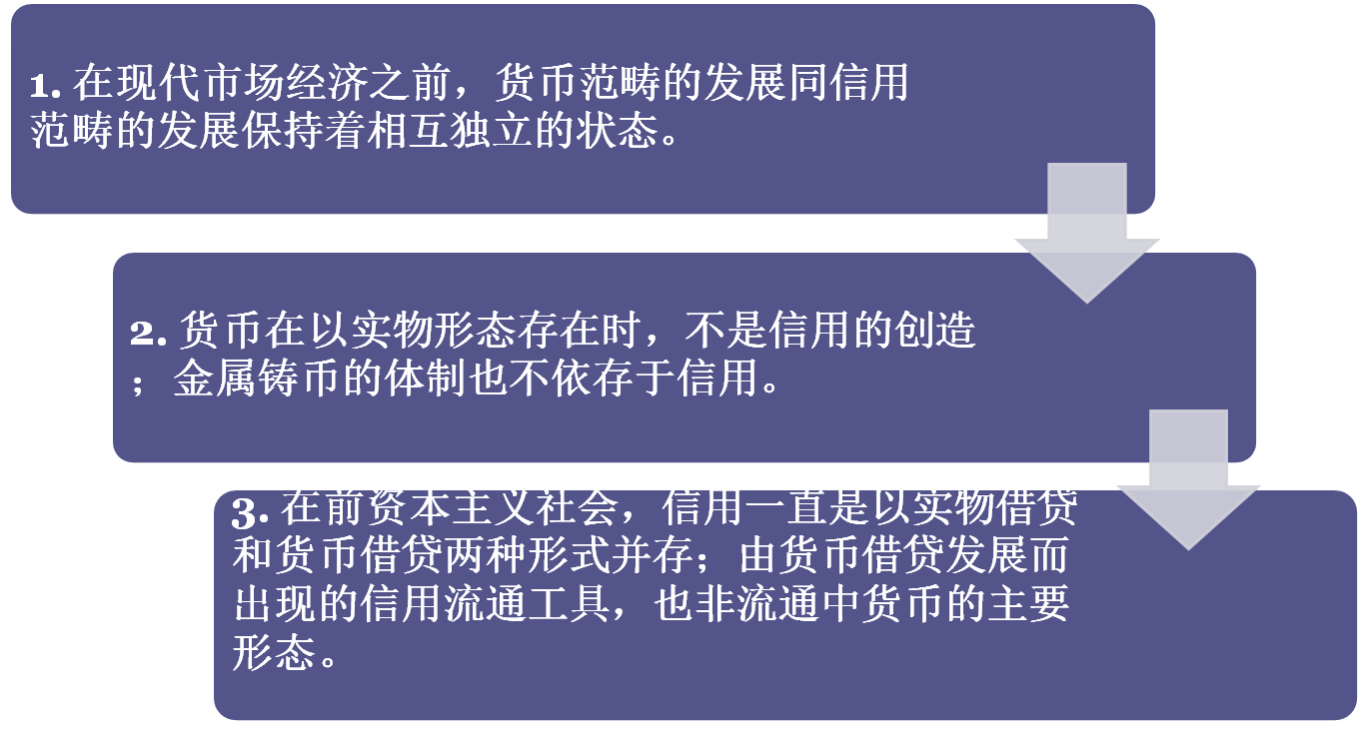
第五章 金融范畴的形成与发展
第二节 金融范畴的形成
古代相互独立发展的货币范畴与信用范畴

Slide 14
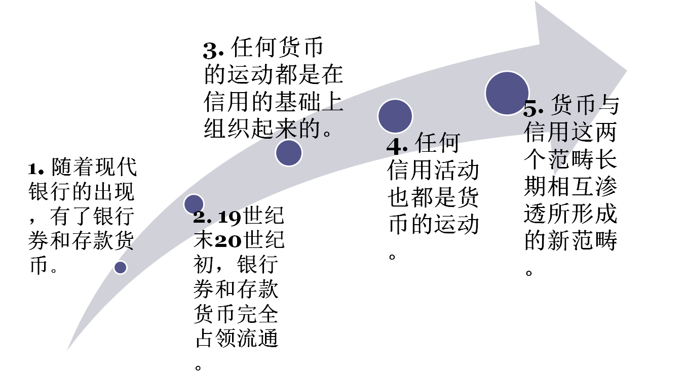
第五章 金融范畴的形成与发展
第二节 金融范畴的形成
现代银行的产生与金融范畴的形成

Slide 15
第三节
金融范畴的界定

Slide 16
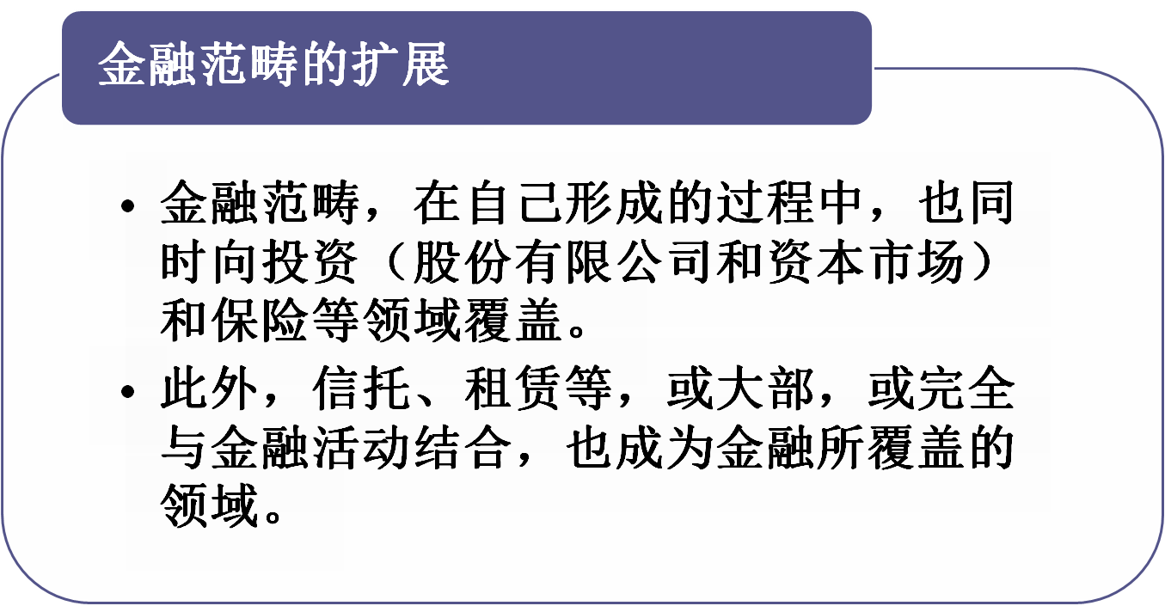
第五章 金融范畴的形成与发展
第三节 金融范畴的界定

Slide 17
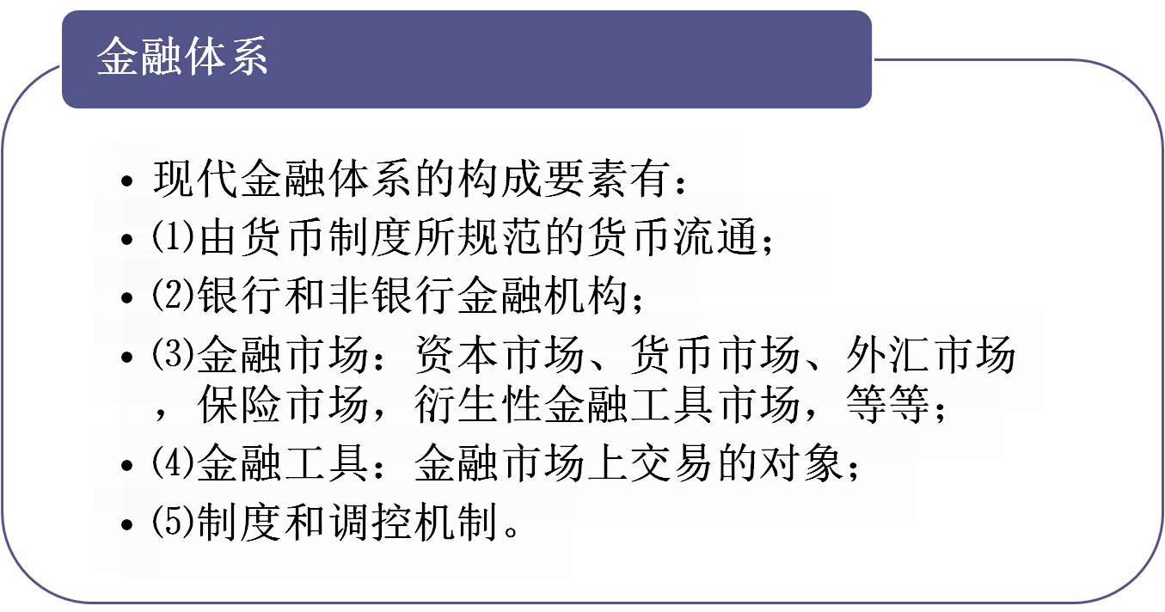
第五章 金融范畴的形成与发展
第三节 金融范畴的界定

Slide 18
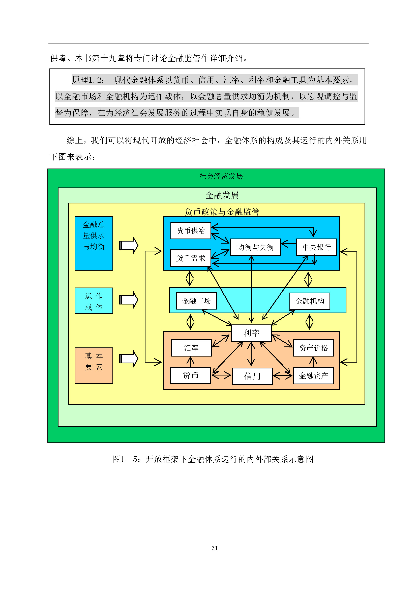

Slide 19
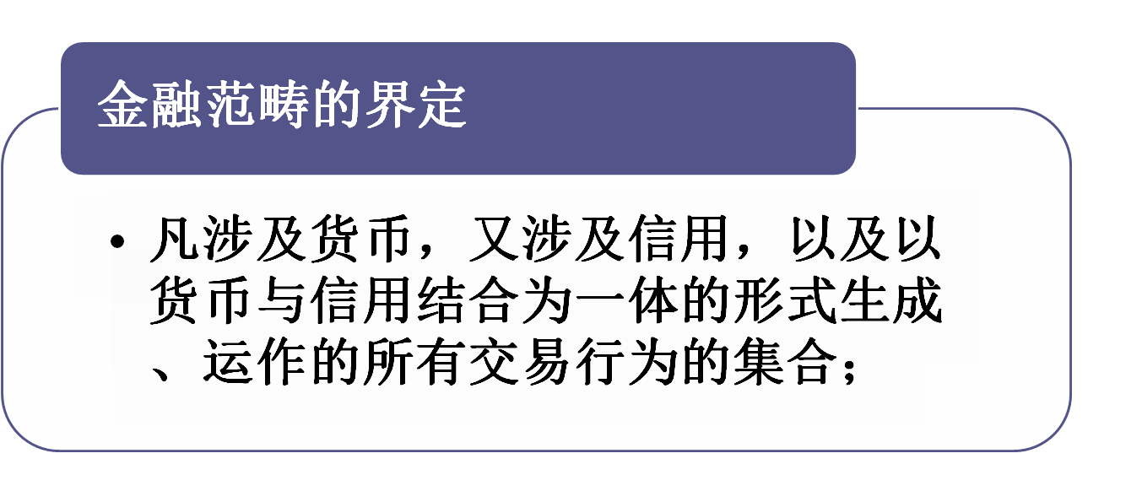
第五章 金融范畴的形成与发展
第三节 金融范畴的界定

Slide 20
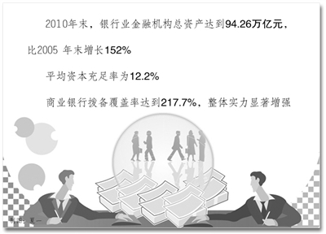

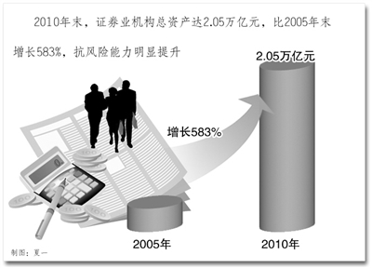

《金融业发展和改革“十二五”规划》

Slide 21
